Slide 1
Scheduling αλγΟριθμοι σε MATLAB, για downlink σε LTE-4G Βουλγαρησ νικολαοσ, 1084626 ΣΚΑΝΔΑΛΟΣ ΑΘΑΝΑΣΙΟΣ ΣΠΥΡΙΔΩΝ, 1084646

Slide 2
ΣΤΟΧΟΙ Της ΕΡΓΑΣΙΑΣ
Σχεδιασμός και αξιολόγηση πρωτοκόλλων δικτύου
Δοκιμή της απόδοσης του δικτύου σε διάφορα σενάρια και διαμορφώσεις
Ανάλυση του αντίκτυπου των διαφόρων scheduling αλγορίθμων στις μετρικές του δικτύου
Σε αυτή την προσομοίωση, μοντελοποιούμε ένα κυψελοειδές δίκτυο με έναν μόνο σταθμό βάσης(gNB) και πολλαπλούς εξοπλισμούς χρηστών (UEs), εστιάζοντας στην επικοινωνία downlink.

Slide 3
υλοποιηση
Προβλήματα με LTE και WLAN Toolbox
Επιτυχία με 5G Toolbox και Communications Toolbox Wireless Network Simulation Library σε Windows 10 με MATLAB R2024a
nrGNB αντικείμενο για τη δημιουργία και διαμόρφωση κόμβου base station(gNB) NR 5G
nrUE αντικείμενα για τη δημιουργία και διαμόρφωση κόμβων user equipment (UE)
configureScheduler(gnb,Name=Value) διαμορφώνει έναν χρονοπρογραμματιστή στο κόμβο gNB. Η συνάρτηση ορίζει τις παραμέτρους χρονοπρογραμματισμού χρησιμοποιώντας ένα ή περισσότερα προαιρετικά ορίσματα ονόματος-τιμής.

Slide 4
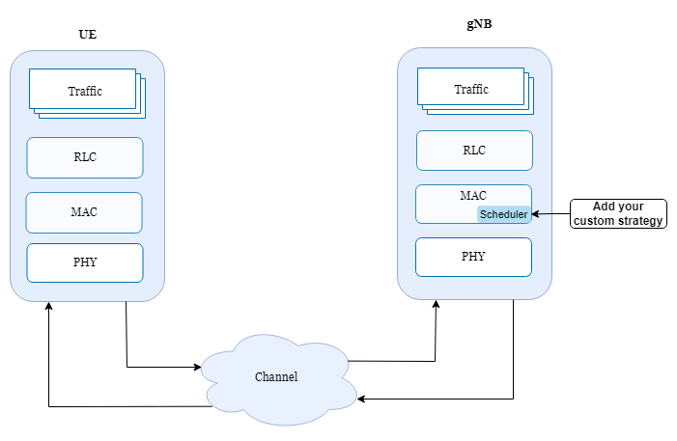
Οι packet schedulers είναι υπεύθυνοι για την κατανομή των πόρων στα πακέτα των χρηστών και εφαρμόζονται στο Medium Access Layer (MAC) που φιλοξενείται στον gNB.
H configureScheduler συνάρτηση προσφέρει την επιλογή ανάμεσα σε 3 υλοποιημένες scheduling στρατηγικές, καθώς και την δυνατότητα για δημιουργία μιας custom στρατηγικής από τον χρήστη.
Από τις υλοποιημένες εμείς επιλέγουμε τις παρακάτω.
Round Robin
Κατανέμει ίσα μπλοκ χρόνου ή πόρων σε κάθε UE με κυκλική σειρά
Εξασφαλίζει δικαιοσύνη όσον αφορά την κατανομή του χρόνου
Proportional Fair
Κατανομή πόρων με βάση τον λόγο του στιγμιαίου ρυθμού δεδομένων προς τον μέσο ρυθμό δεδομένων για κάθε UE
Εξισορροπεί μεταξύ της μεγιστοποίησης της συνολικής απόδοσης και της διασφάλισης της δικαιοσύνης

Slide 5

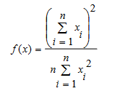
Μετρικεσ αξιολογησησ επιδοσεων
Average Throughput
Ο μέσος ρυθμός επιτυχούς μεταφοράς δεδομένων σε ένα κανάλι επικοινωνίας.
Μετρά την αποδοτικότητα του δικτύου όσον αφορά τη χρήση των πόρων του.
Υπολογισμός: Συνολικά δεδομένα που ελήφθησαν διαιρούμενα με το χρόνο προσομοίωσης.
Jain's Fairness Index
Μετρητής για την ποσοτικοποίηση της δίκαιης κατανομής των πόρων μεταξύ των χρηστών.
Βοηθά στην αξιολόγηση του πόσο ομοιόμορφα κατανέμονται οι πόροι μεταξύ των χρηστών.
Εύρος μεταξύ 0 και 1, όπου το 1 υποδηλώνει τέλεια δικαιοσύνη.
Υπολογισμός:
xi το throughput του iστου UE,
n ο συνολικός αριθμός των UEs

Slide 6
Κωδικασ matlab

Slide 7
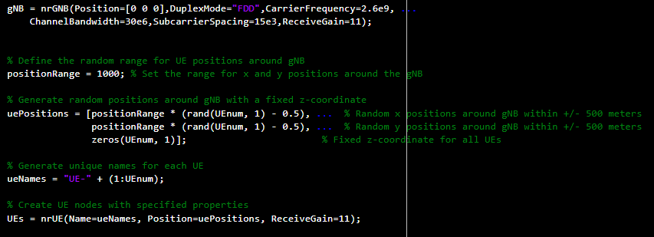
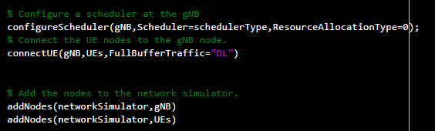
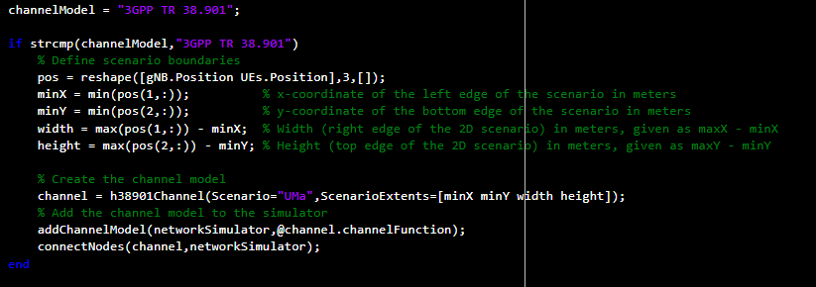
Υλοποίηση του gNB node και πολλαπλών UE nodes σε τυχαίες συντεταγμένες γύρω από αυτό. Ο αριθμός των UEs ορίζεται από τον χρήστη.
Κλήση της configureScheduler με schedulerType που ορίζει ο χρήστης. Σύνδεση των nodes με ενεργοποίηση full buffer traffic στη DL κατεύθυνση, προκειμένου να στέλνουμε διαρκώς νέα πακέτα στους χρήστες. Προσθήκη των nodes στο simulator.
Προσθήκη του 3GPP TR 38.901 Channel Model στην προσομοίωση, που θέτει το περιβάλλον του simulation σε Urban Macro (UMa) με τις εκτάσεις του να ορίζονται με βάση τις θέσεις των UE. Ένα μοντέλο καναλιού χαρακτηρίζει τον τρόπο διάδοσης των σημάτων από τον πομπό στον δέκτη, το οποίο είναι ζωτικής σημασίας για την αξιολόγηση των αλγορίθμων χρονοπρογραμματισμού.

Slide 8
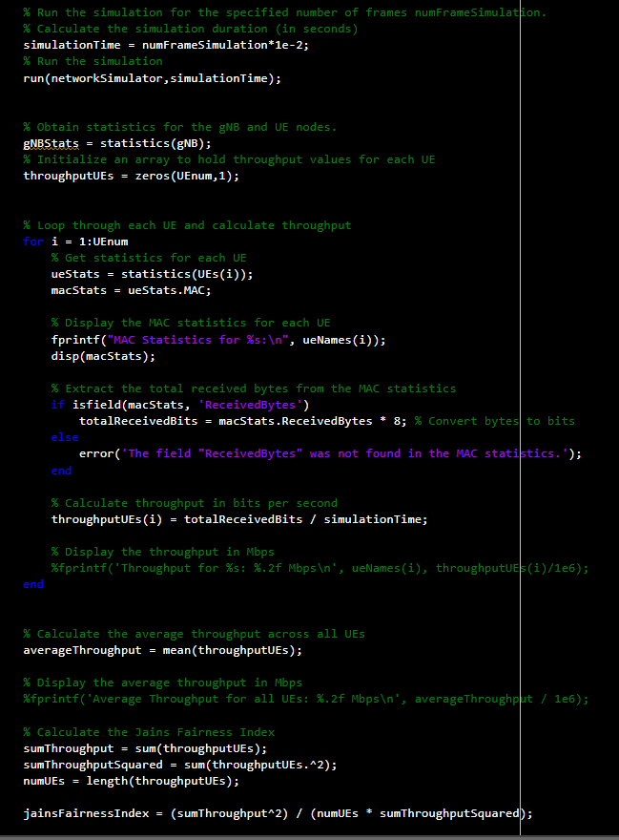
Εκτέλεση του simulation και λήψη των στατιστικών για κάθε κόμβο. Από τα ueStats κρατάμε τις τιμές του MAC, που περιλαμβάνουν τιμές για τα ReceivedBytes και χρησιμοποιούνται για να υπολογίσουμε το throughput για κάθε UE. Έχοντας υπολογίσει και αποθηκεύσει το throughput για κάθε UE μπορούμε πλέον να υπολογίσουμε το Average Throughput, καθώς και το Jain’s Fairness Index.

Slide 9
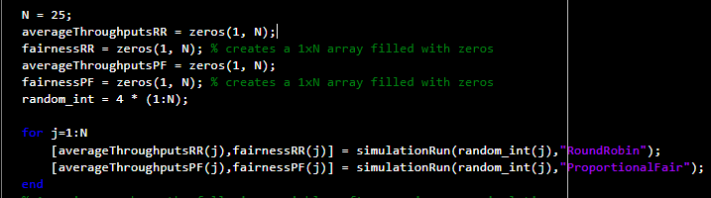
Καλούμε τον προηγούμενο κώδικα όσες φορές εισάγει ο χρήστης. Ο κώδικας τρέχει και για τα 2 scheduling algorithms για αριθμό UEs πολλαπλάσιο του 4, με βάσει τον αριθμό που έδωσε ο χρήστης. Τα δεδομένα για το Average Throughput και το Jain’s Fairness Index αποθηκεύονται σε πίνακα και εκτυπώνονται σε 2 plot που συγκρίνουν τα strategies

Slide 10
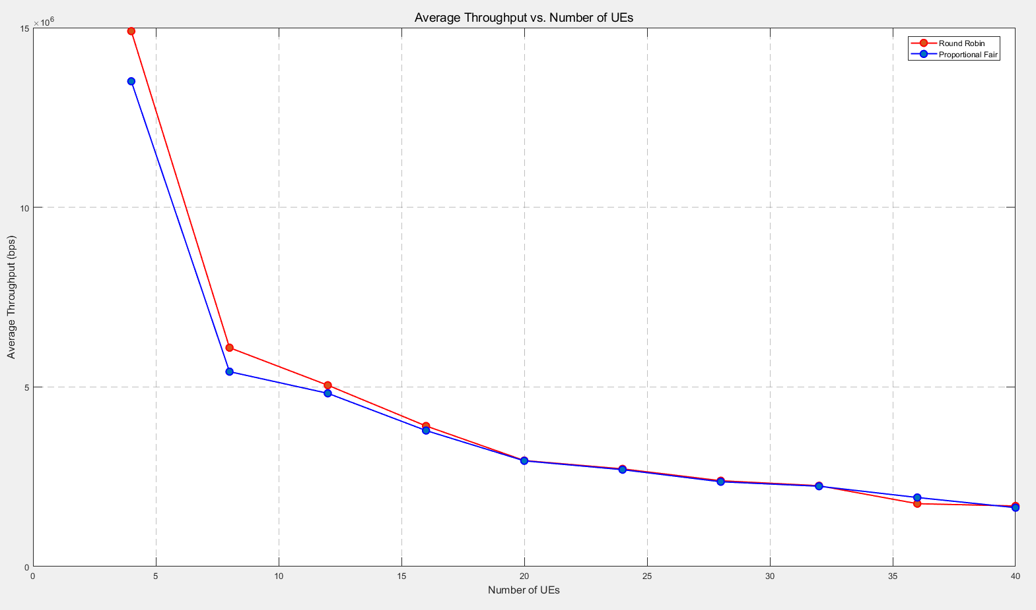
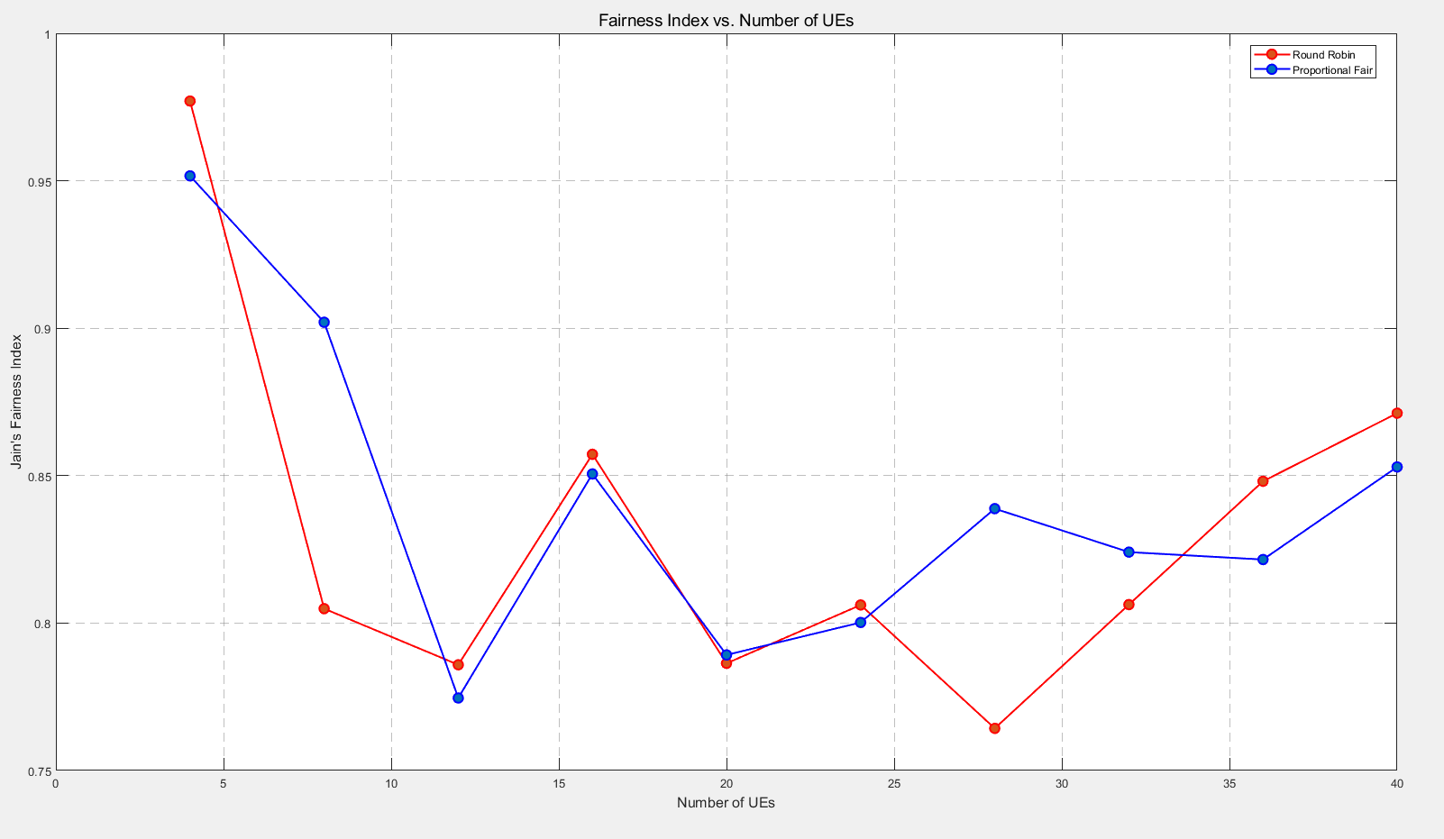
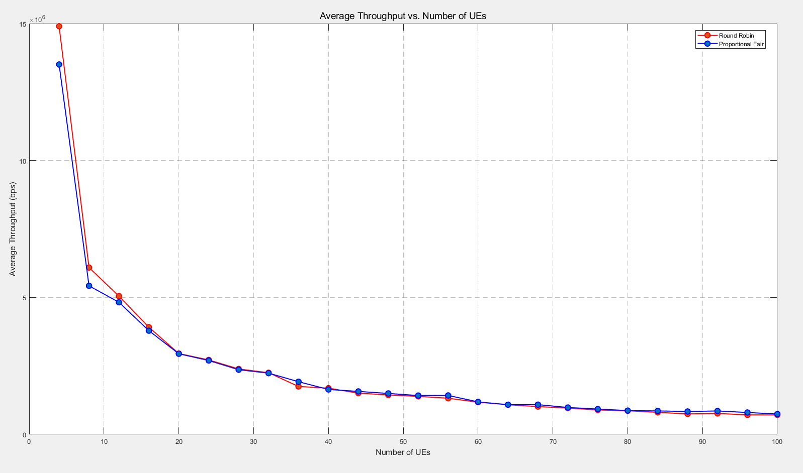
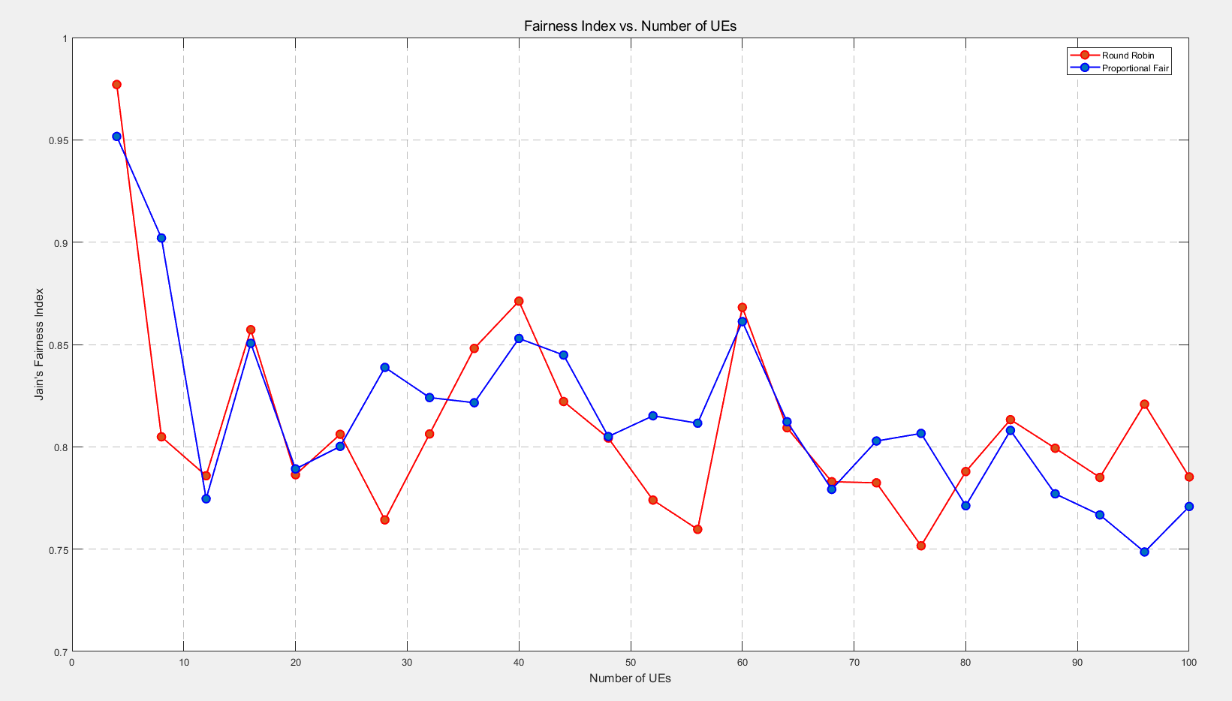
N = 10
N = 10
N = 25
N = 25

Slide 11
Metric | Iterations | Mean Value
Average Throughput RR | 10 | 4.3693 Mbps
Average Throughput PF | 10 | 4.1330 Mbps
Fairness Index RR | 10 | 0.8307
Fairness Index PF | 10 | 0.8406
Average Throughput RR | 25 | 2.3626 Mbps
Average Throughput PF | 25 | 2.2976 Mbps
Fairness Index RR | 25 | 0.8101
Fairness Index PF | 25 | 0.8155
Συμπεράσματα
Το Round Robin έχει υψηλότερο throughput επειδή δεν εξετάζει την κατάσταση του καναλιού και έχει κύριο σκοπό να εξισορροπήσει την απόδοση και τη δικαιοσύνη μεταξύ όλων των χρηστών.
Ο Proportional fair έχει καλύτερο δείκτη δικαιοσύνης από τον Round Robin. Οι δυο αλγόριθμοι έχουν φθίνουσα τιμή στο fairness index με την αύξηση του αριθμού των UEs, λόγω του αυξανόμενου αριθμού των χρηστών, γεγονός που μειώνει την τιμή του fairness.

Slide 12
Προς Υλοποίηση
Υλοποίηση Delay μετρικής
Υλοποίηση Extra Schedulers με nrScheduler Class
Παραπάνω Παραμετροποίηση του Δικτύου
Πηγές
Alsharif, M. H., & Kim, S. (2022). Simulation of 5G Networks using MATLAB. arXiv preprint arXiv:2204.11369. Retrieved from https://arxiv.org/pdf/2204.11369
MathWorks. (n.d.). 5G Toolbox Documentation. Retrieved from https://www.mathworks.com/help/5g/
MathWorks. (n.d.). NR FDD Scheduling Performance Evaluation. Retrieved from https://www.mathworks.com/help/5g/
Hussain, A., Khan, A., & Khan, S. A. (2019). Performance Analysis of Scheduling Algorithms in LTE Networks. International Journal of Simulation: Systems, Science & Technology, 20(2). Retrieved from https://ijssst.info/Vol-20/No-2/paper17.pdf

